Slide 1

OPTIMIZACION COSTO VEHICULO ELECTRICO
EMILIO GELISTA FREGOSO
AMIR GUTIERREZ PARTIDA
ROBERTO TORRES BELTRAN

Slide 2
Tabla de contenidos
Análisis Exploratorio de Datos (EDA)
Descripción del dataset
Valores faltantes
Estadística Descriptiva y Detección de Outliers
Graficas
Objetivo del problema de optimización
Metodología
Variables y parámetros de análisis
Restricciones
Resultados
Conclusiones

Slide 3
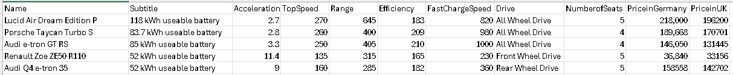
Descripción del Dataset
Análisis Exploratorio de Datos (EDA)
El archivo.csv contiene información sobre autos eléctricos, aquí un ejemplo de cinco vehículos y sus características.
Valores faltantes

Slide 4
Estadística Descriptiva y Detección de Outliers
Análisis Exploratorio de Datos (EDA)
Medidas centrales y dispersión
Valores perdidos o atípicos
Media de autonomía (Range): 361 km
Media de velocidad máxima (TopSpeed): 180 km/h
Precio en Alemania oscila entre 33,156€ y 196,200€.
Variables Unnamed: 11 y Unnamed: 12 tienen valores nulos.
Outliers detectados en PriceinGermany y Range

Slide 5
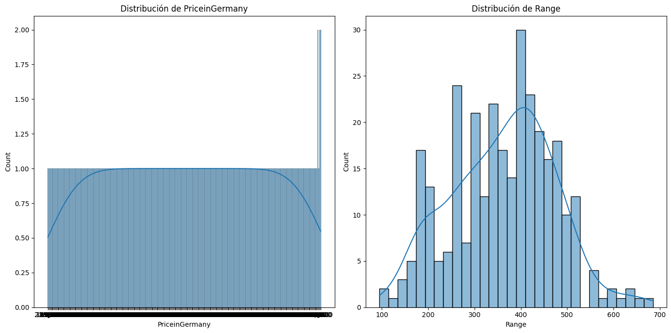
Análisis Exploratorio de Datos (EDA)
Histogramas de PriceinGermany y Range

Slide 6
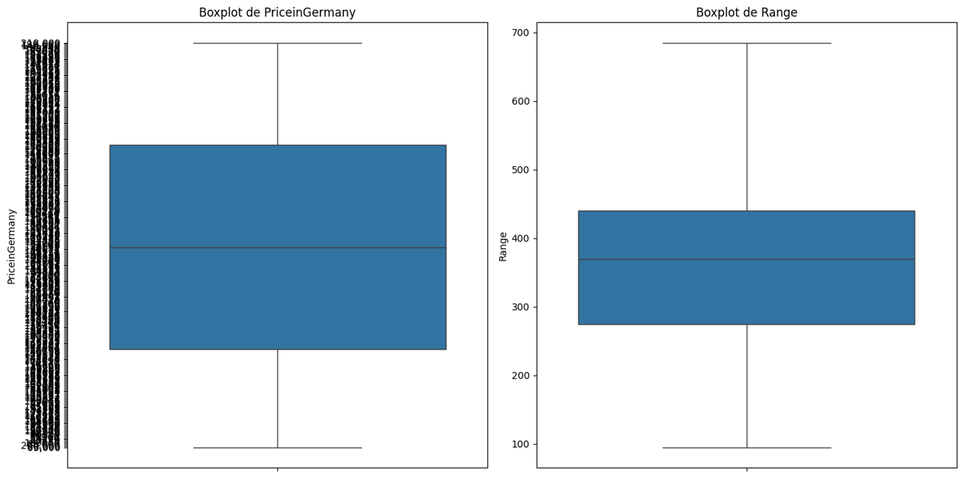
Análisis Exploratorio de Datos (EDA)
Boxplots para detección de outliers

Slide 7
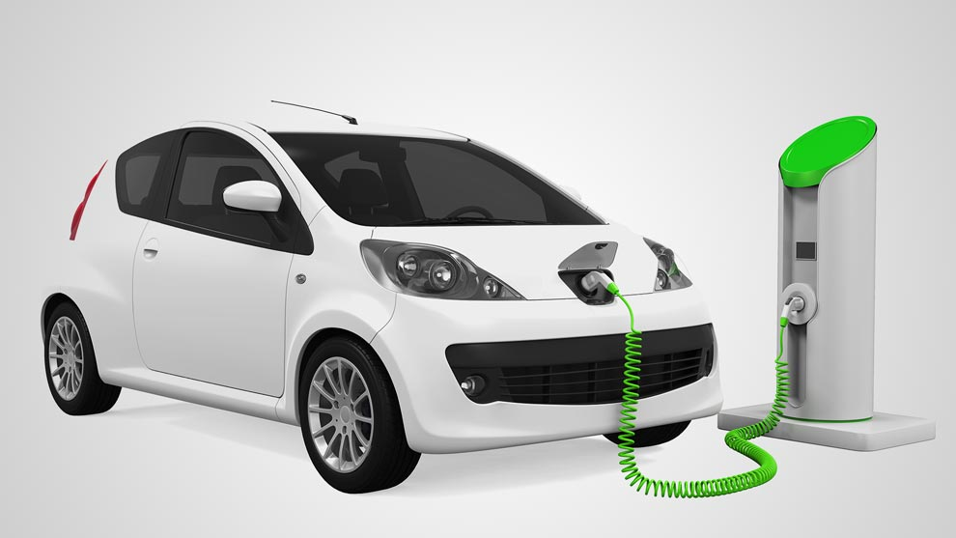
Objetivo del problema de optimización
Dado el conjunto de vehículos eléctricos listados en el archivo, se desea minimizar el costo total de adquirir una flota de vehículos que cumplan con ciertos requisitos de desempeño y características.

Slide 8
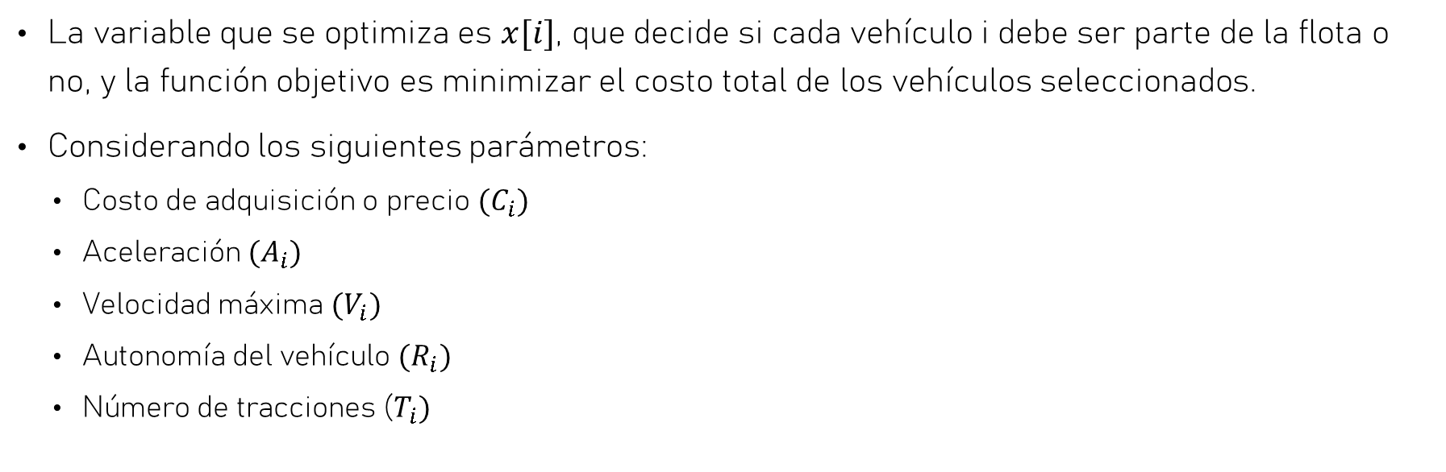
Variables y parámetros de análisis
Metodología
La variable que se optimiza es $x[i]$, que decide si cada vehículo i debe ser parte de la flota o no, y la función objetivo es minimizar el costo total de los vehículos seleccionados.
Considerando los siguientes parámetros:
Costo de adquisición o precio $(C_{i})$
Aceleración $(A_{i})$
Velocidad máxima $(V_{i})$
Autonomía del vehículo $(R_{i})$
Número de tracciones ($T_{i})$

Slide 9
Restricciones
Metodología
Se restringió el análisis de los vehículos satisfactorios a las siguientes condiciones o características:
Al menos debe tener una aceleración menor a 5 segundos.
La velocidad máxima de la flota debe ser mayor a 200 km/h.
La autonomía combinada de la flota debe ser mayor a 500 km.
Se debe garantizar que al menos un vehículo tenga tracción en las cuatro ruedas.
Se debe incluir al menos un vehículo con un precio en el rango de €50,000 a €70,000

Slide 10
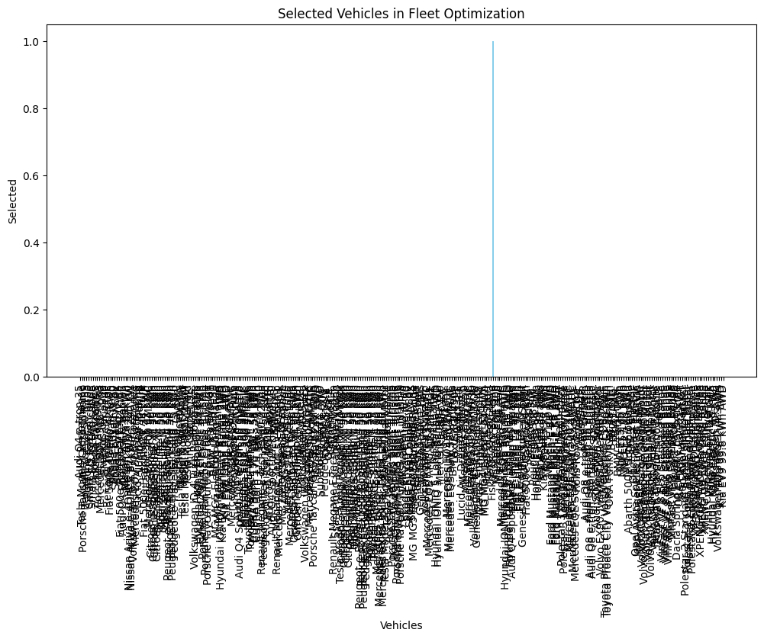
Resultados
El análisis de los datos considerando las restricciones impuestas, concluyó en que el vehículo Fisker Ocean Extreme con un costo de 62,928.0 euros es la opción más óptima.

Slide 11
Conclusiones
Un alto número de restricciones aumenta la posibilidad de tener una flota pequeña en los resultados de la optimización.
Es importante como consumidor tomar en cuenta las características que describen un vehículo, para poder comprar la mejor opción.
Optimizar reduce el margen de error y contribuye enormemente a identificar los candidatos más adecuados según las condiciones definidas a analizar.

